Slide 1

Datahub
Delt innsikt for bedre beslutningsgrunnlag

Slide 2
Innhold
Hva ønsker vi å oppnå?
Økosystemet
Mulighetene med AI
Hvilke data, og hvordan bruke dem?
Veileders perspektiv
Veien videre

Slide 3
Hva vi ønsker å oppnå?
Felles forståelse
av hver brukers situasjon og utfordringsbilde
Lik tilgang
til innsikt i mulighetene og løsningene som finnes, og hvilke tiltak som kan tilby dem
Delt beslutningsgrunnlag
for å avklare behov og vurdere veien videre

Slide 4

Falk ELM jobber i fire siloer
med samme mål.

Slide 5
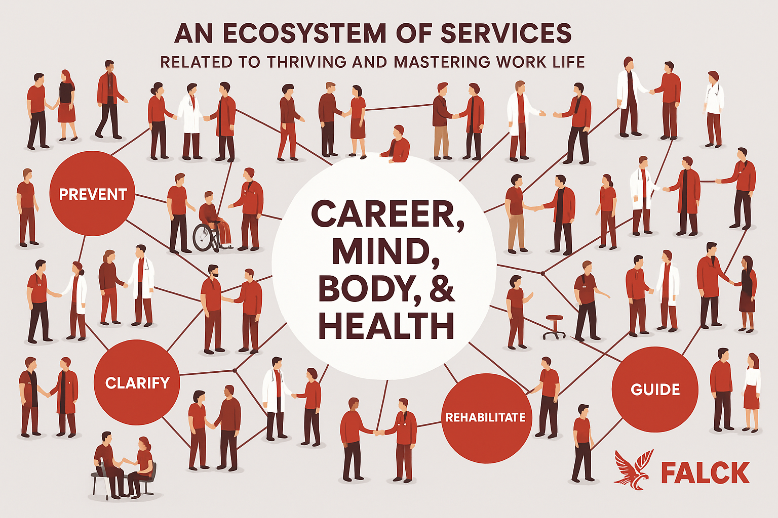
Et økosystem av tjenester for
økt deltakelse i arbeidslivet.

Slide 6
Begynner med å kartlegge den felles brukerreisen i Falck Norge.

Slide 7
Èn bruker, ulike livsstadier.
I arbeid.

Slide 8
Èn bruker, ulike livsstadier.
Nedbemanning
Ny arbeidsplass
Karriereomstilling

Slide 9
Èn bruker, ulike livsstadier.
Arbeidsledig

Slide 10
Èn bruker, ulike livsstadier.
Arbeidsevne?
Hva trenger du?
Sykemeldt

Slide 11
Èn bruker, ulike livsstadier.
Fremtidig arbeid
Langtidsledig

Slide 12
Èn bruker, ulike livsstadier.
Fremtidig arbeid
Langtidsledig

Slide 13
Praktisk eksempel
Hvilke data, og hvordan bruke dem?
Vår datahub i dag

Slide 14
Anonym AI-analyse identifiserer 5 toppkandidater
Plass | Kandidat (ID) | Viktigste «+» | Viktigste «–» | Kort begrunnelse
1 | 267 – 42 år, mann, IT-utvikler (Java) | Høyt etterspurt kompetanse; 100 % fra 1. til 2. gangs-intervju | Utenlandsk morsmål (Ø-Europa) kan gi -25 % sjanse til intervju, men mindre i IT | IT-markedet er kjøligere, men strukturell mangel gjør at en fullstack-utvikler med dokumentert suksess i intervjuer fortsatt har aller høyest sannsynlighet for rask ansettelse.
2 | 245 – 53 år, mann, master i regi/skuespill | Allerede 3 intervjuer på 1 mnd; sterk fag- og nettverksposisjon i akademia/kultur | Lav etterspørsel, prosjekt-/deltidsstillinger; aldersskjerming utenfor sektoren | Kort ledighet og pågående prosesser trekker ham opp; niche-markedet gjør at han antakelig får kontrakt fort, selv om det kan bli midlertidig.
3 | 246 – 58 år, mann, siviløkonom/leder | Eksepsjonell 40 % intervjufrekvens; bred ledererfaring | 58 år gir tydelig aldersulempe i privat sektor; få topplederutlysninger, lange løp | Får ofte intervjuer, men prosessen tar tid – interim- eller prosjektlederrolle kan sikre raskere landing.
4 | 241 – 30 år, kvinne, kultur/salg | Ung, 60 % progresjon til 2. gangs; bred rolleåpenhet | Kultur-/kreativ sektor har svak etterspørsel; mange søkere pr. stilling | Gode intervjutall, men hard konkurranse holder sannsynligheten lavere enn topp 3.
5 | 265 – 39 år, kvinne, markedsføring/PR | 20 % intervjufrekvens, 40 % videre | Markedsføring er overtilbudt; stillinger fylles ofte via nettverk | Grei aktivitet, men lav formell etterspørsel + nettverkskrav gir lavest samlet sjanse blant de fem.

Slide 15
5 toppkandidater
Jobbprognoser Datahuben+AI
42
5,5
22
58
5,5år
34
53
5
29
30
5
4
39
5,5
22

Slide 16
5 toppkandidater
Jobbprognoser for Mai-kullet med Datahuben+AI
42
5,5
22
58
5,5år
34
53
5
29
30
5
4
39
5,5
22

Slide 17
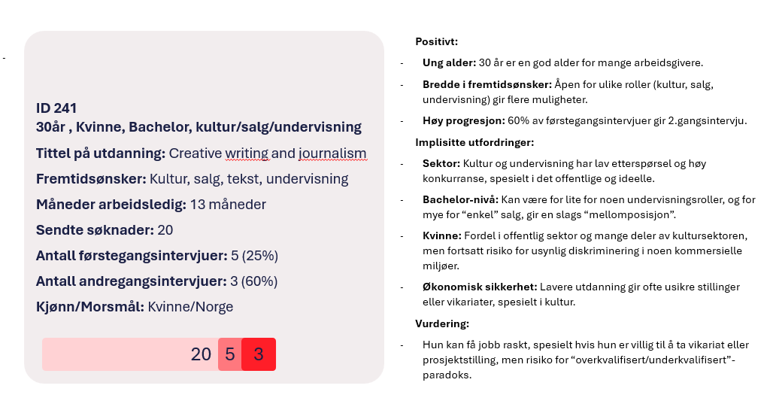
Eksempel profil

Slide 18
Hvilke mønstre kan vi se i fremtiden?
Kvinner med barn i alderen 2-5 år har 23% større sjanse for utbenthet. Sjansen for å bli sykemeldt kan reduseres med fleksibel arbeidstid.
Arkitekter må I snitt søke på 32 flere stillinger enn andre kursdeltakere. Ved å utvide søket til østfold, øker jobbsjansene med 62%.

Slide 19
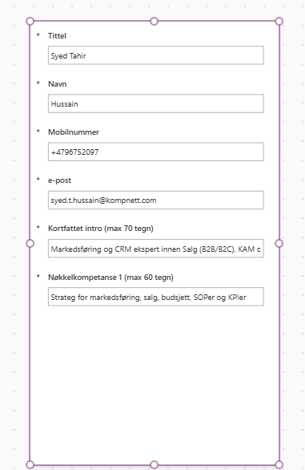
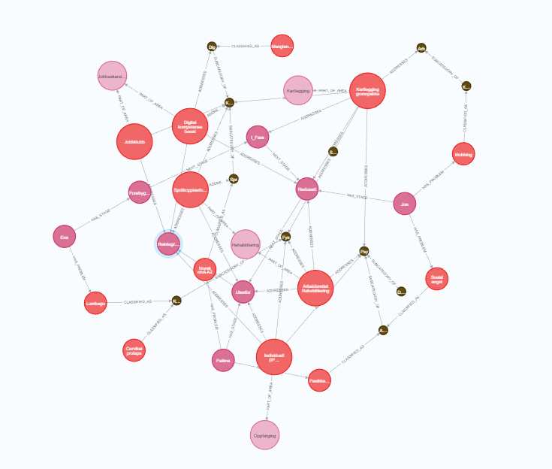
Grafdatabase: Hva og hvorfor
Grafdatabase

Slide 20
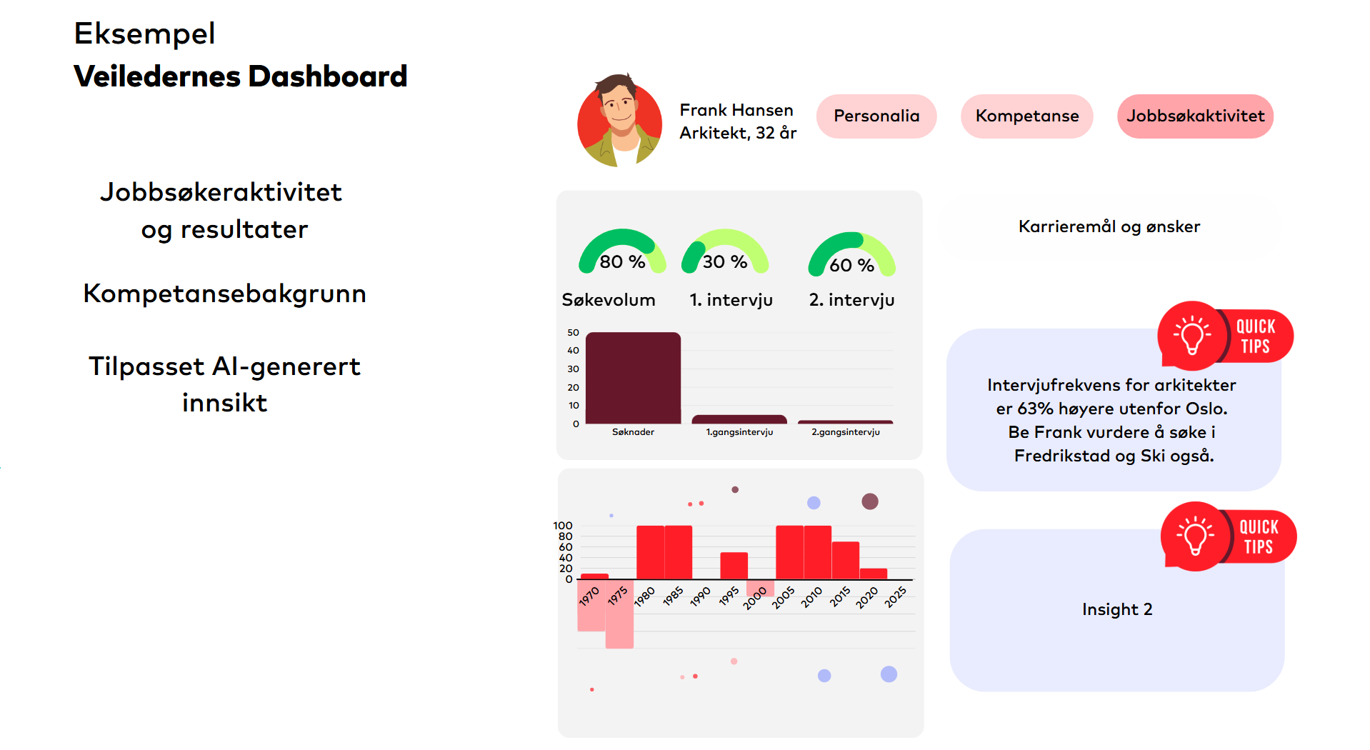
Veileders perspektiv
Hvordan bruke dette i praksis?
Datahuben i fremtiden

Slide 21
Veien videre- Hva trenger vi?
Fag og ledelse involvert
Strategisk forankring og kvalitativ innsiktsarbeid
GDPR og Compliance
Sikre at vi ivaretar Falcks globale retningslinjer for datasikkerhet
Utviklere og Falck-GPT
For skalerbarhet og god funksjonalitet- Kan vår GPT det?

Slide 22
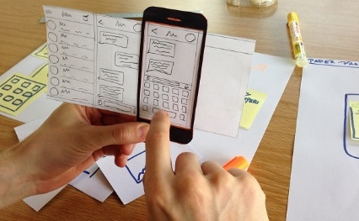

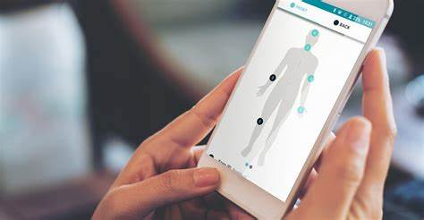
Veien videre - Hva trenger vi?
Grundig innsiktsfase
og brukermedvirkning
Strategisk forankring og kvalitativ innsiktsarbeid
Dataarkitektur, GDPR
og Compliance
Grafdatabase og arkitektur som integrerer med eksisterende løsnnger
Testing og utvikling
med brukere
Sikre et interaktivt og brukervennlig UI som er forankret i vår felles forståelse

Slide 23

Hvordan kan vi gå vi frem?
Utnytte visualisering og rike data
Innsikt i brukerreisene til alle menneskene vi behandler
Reell medvirkning fra bruker og ansatte FØR dyre investeringer

Slide 24

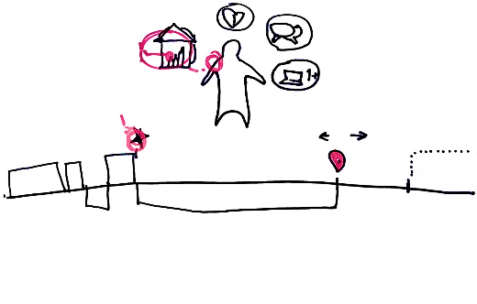
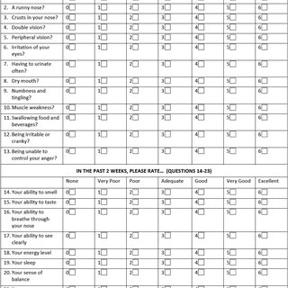


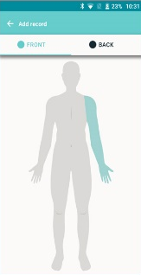
Hvordan gjøre dette i praksis?

Slide 25
Hvordan gjøre dette i praksis?
Hvordan er møtene med brukerne?
Hva vil de fortelle oss, hva trenger vi å vite?

Slide 26
Hvordan gjøre dette i praksis?
Hvordan er møtene med brukerne?
Hva vil de fortelle oss, hva trenger vi å vite?

Slide 27
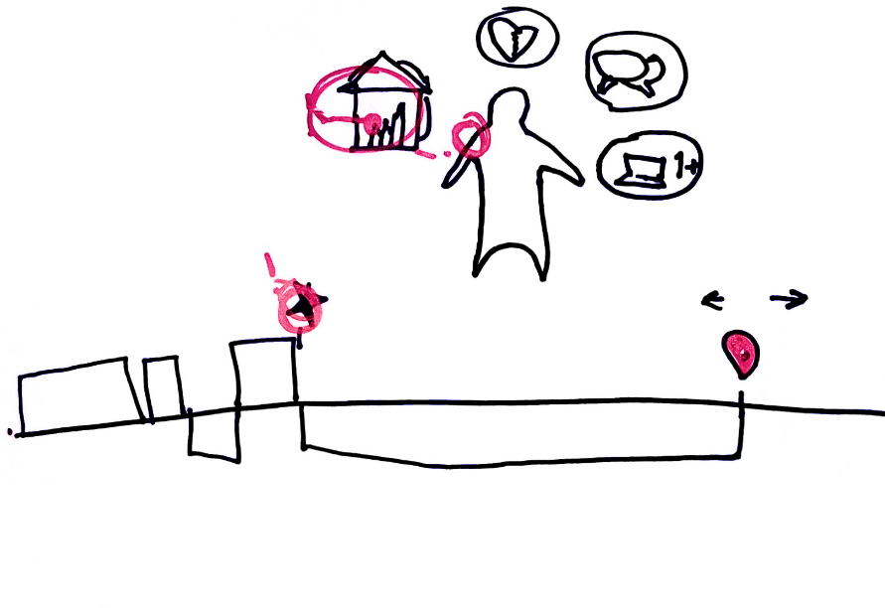
Hvordan gjøre dette i praksis?
Hvordan passer infoen inn i vår forståelse av
brukerens behov og utfordringsbilde?
Hvordan bruker vi den til å vurdere neste steg?

Slide 28
Hvordan gjøre dette i praksis?
Hvordan passer infoen inn i vår forståelse av
brukerens behov og utfordringsbilde?
Hvordan bruker vi den til å vurdere neste steg?

Slide 29

Hvordan gjøre dette i praksis?
Hvordan passer infoen inn i vår forståelse av
brukerens behov og utfordringsbilde?
Hvordan bruker vi den til å vurdere neste steg?

Slide 30

Hvordan gjøre dette i praksis?
Hvordan kan vi strukturere rike, komplekse data for at de skal leses enkelt, raskt og likt av alle brukere ?

Slide 31

Hvordan gjøre dette i praksis?
Hvordan kan vi strukturere rike, komplekse data for at de skal leses enkelt, raskt og likt av alle brukere ?

Slide 32
Hvordan gjøre dette i praksis?
Hvordan kan vi strukturere rike, komplekse data for at de skal leses enkelt, raskt og likt av alle brukere ?

Slide 33
Hvordan er dataene strukturert?
Grafdatabase

Slide 34
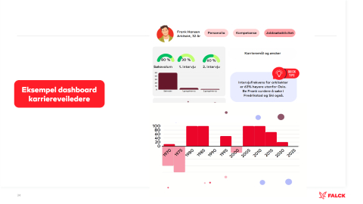

Hvordan kan systemet datainnsamlingen se ut?
Tabelldatabase
Anonymisering
(ID per bruker)
Brukers Interface
Grafdatabase
Lag / Steg → | 0. Registrering | 1. Orienterings­­samtale & CV-bygging | 2. Oppfølgings­­vedtak (§ 14 a) | 3. Arbeids- evne­vurdering | 4. Vedtak: Avklaring + ytelse & henvisning
Fysiske / digitale bevis | Registrerings­­bekreftelse | Møte­innkalling | Oppfølgings­vedtak (PDF) | Arbeidsevne­­vurderings­­skjema | Tiltaks­­vedtak + henvisnings­­brev til Falck
Bruker-handlinger | – Logger inn på nav.no – Fyller registrerings­­skjema og CV | – Deltar på digital/telefonisk oppstart med veileder – Oppdaterer aktivitetsplan | – Signerer/aksepterer vedtak – Leser plikt og rettigheter | – Leverer egenerklæring & evt. lege­­erklaring – Deltar i dybde­intervju | – Bekrefter oppmøte på Avklaring – Søker AAP (hvis aktuelt)
Frontstage (synlig NAV) | Chatbot + «Min side» guider bruker | Veileder gir første rådgivning, setter frist | Veileder formidler innsats­­gruppe (standard/ situasjons­best./spesielt/varig) | Veileder forklarer metode, samler helsedok. | Veileder fatter tiltaks­vedtak, bestiller plass hos Falck og informerer om AAP/dagpenger/ tiltakspenger
Backstage (NAV internt) | System (Arena) oppretter kandidatsak | Algoritmer profilerer CV mot stillings­­database | Digital regelmotor sjekker vilkår, lager vedtaks­­brev | Saksbehandler vurderer medisinske og sosiale fakta mot veiled­nings­håndbok | Inntakskontor reserverer plass hos Falck; budsjettering mot tiltaks­ramme
Støtte­systemer & regelverk | – ID-porten – NAV Arena | – Digital aktivitetsplan | – NAV-loven § 14 a – Innsats­­styrt oppfølging | – Arbeidsevne­­veilederen – Medisinske retnings­­linjer | – Tiltaks­­forskriften (Avklaring) – Folketrygd­loven kap. 11 (AAP)
Falck ansatte
Brukerinnsikt som bruker vårt felles språk
gir tydelige next steps,
Veilederstøtte med GDPR-vennlige,
AI genererte insights

Slide 35
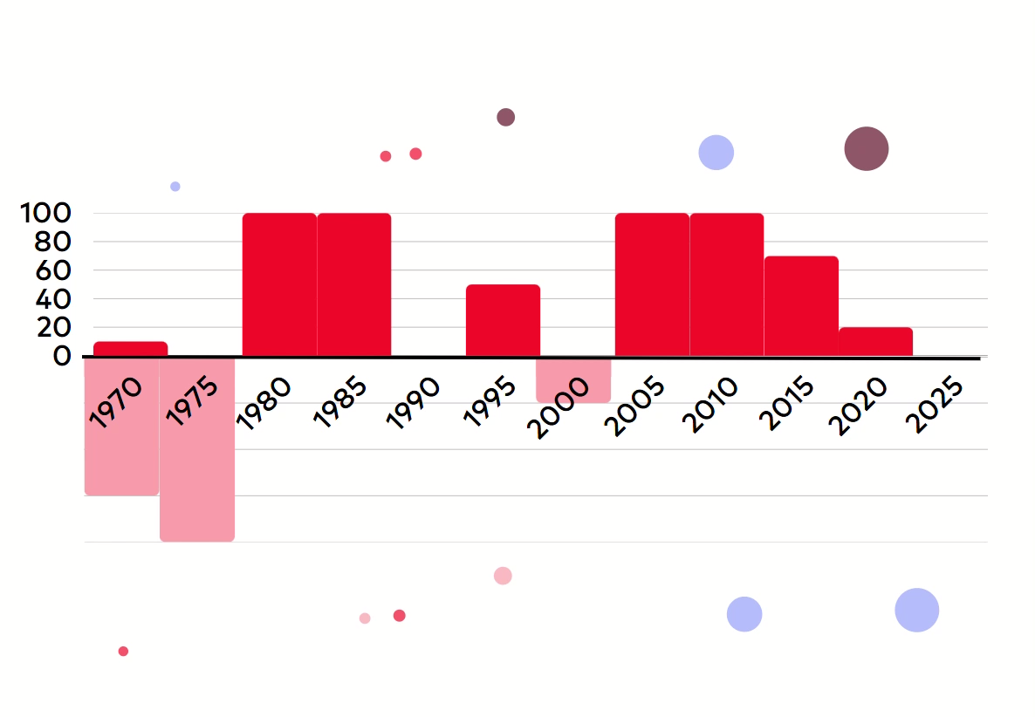
Eksempel dashboard karriereveiledere

Slide 36
Takk:)

Slide 37
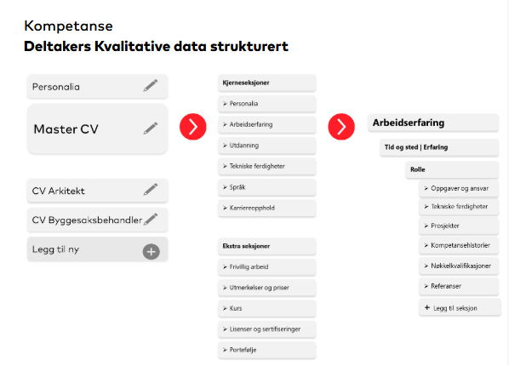
Deltakers perspektiv
Hvordan bruke dette i praksis?
System for jobbsøknader

Slide 38
Datahuben
Hva er mulighetene med AI?

